Slide 1
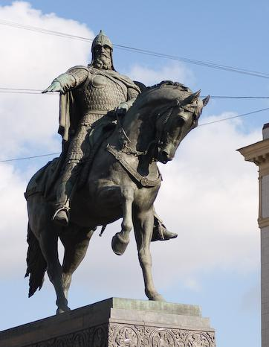
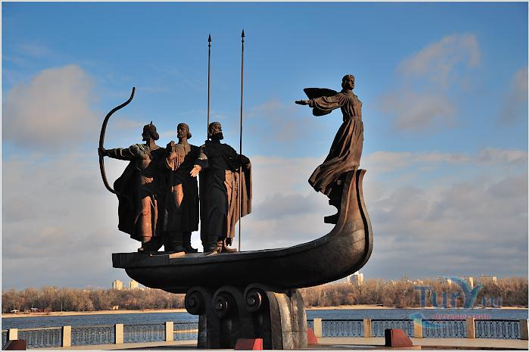
Русь – страна городов
Урок окружающего мира 4 класс
От древних лет,
От лет давно минувших,
Седых времен родимой стороны,
Во мгле веков, бесследно потонувших,
Хранятся дивные преданья старины.

Slide 2
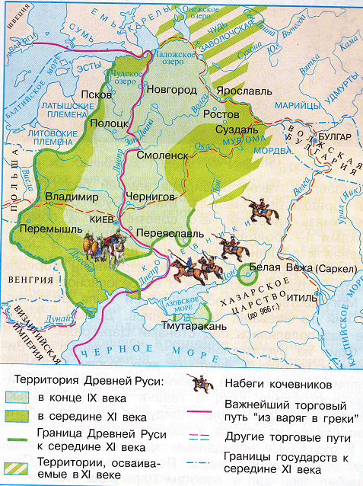
Рассмотри карту Древней Руси.
Как на Руси появились города?
Найди на карте (с. 41) города Киев и Новгород.
Что ты можешь рассказать о них по карте?

Slide 3
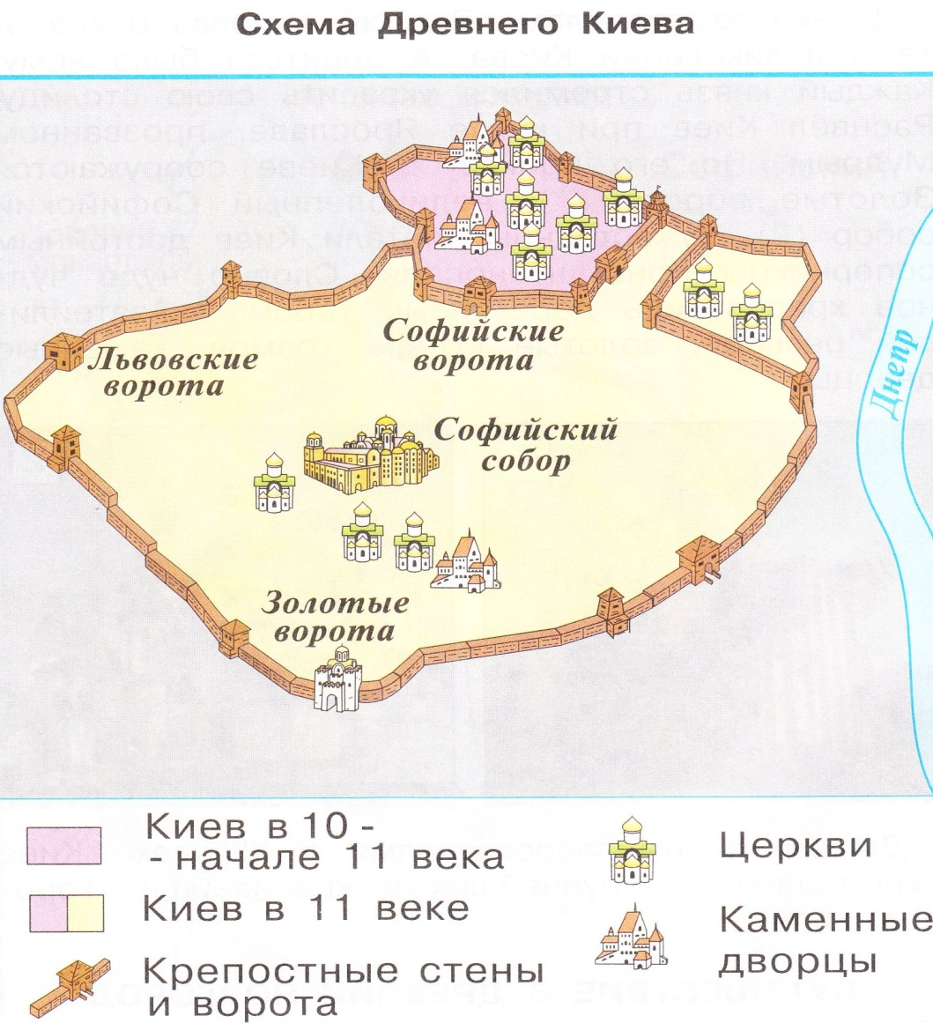
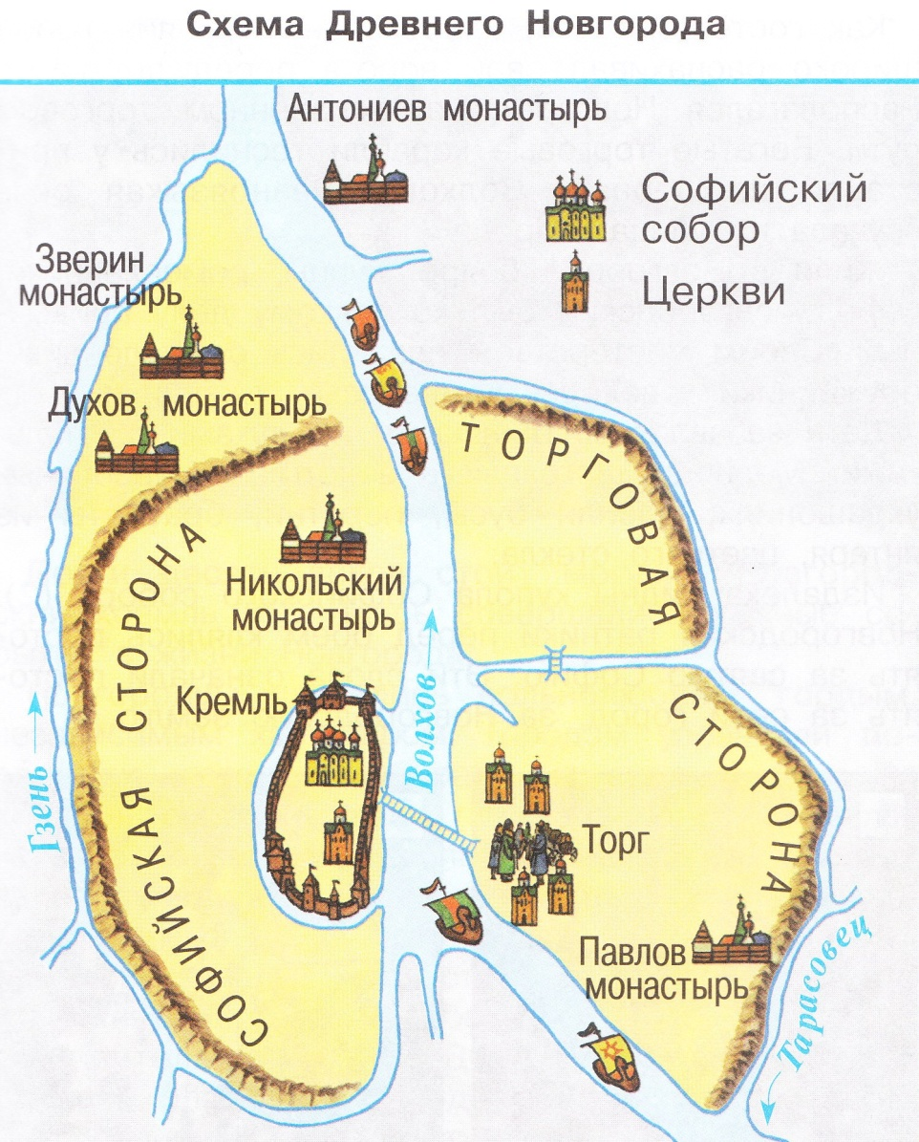
Рассмотри схемы Древнего Киева и Древнего Новгорода. Что объединяет эти города?

Slide 4
Работа в группах
1 группа – Древний Киев.
2 группа – Древний Новгород.
3 группа – способы правления в Древнем Новгороде.
4 группа – Берестяные грамоты.
5 группа - Основание Москвы.

